Slide 1


基于可编程数据面的在线数据包
过滤方法研究与实现
刘伟哲
指导老师：李巍
2025年5月

Slide 2

汇报目录
关键模块设计与实现
1
绪论
4
2
相关技术介绍
5
实验分析
系统设计与总体架构
3
6
结论

Slide 3


相关技术介绍

Slide 4
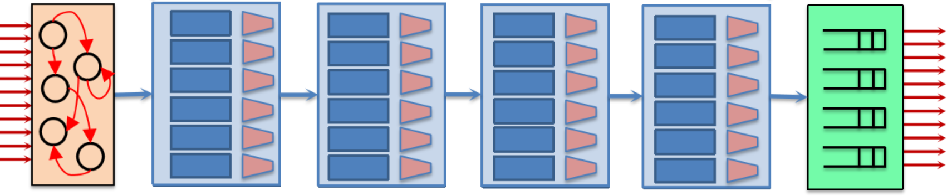
绪论：研究背景
传统网络架构
控制平面与数据平面紧耦合，硬件转发规则固定，面对快速变化的网络需求效率较低
软件定义网络
分离了数据平面和控制平面，使得网络管理和流量控制更加灵活
可编程数据平面引入编程接口，允许用户根据实时流量和业务需求动态调整数据处理规则，从而实现更高效的数据包转发与过滤，极大提升了网络性能和适应性
P4语言
P4是一种数据平面编程语言
支持用户自定义匹配字段，解析过程和转发过程，从而实现协议无关可编程数据平面
解析器
匹配-动作 流水线阶段
转发器

Slide 5
相关技术介绍

Slide 6
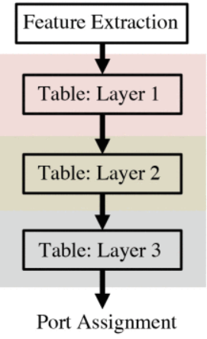
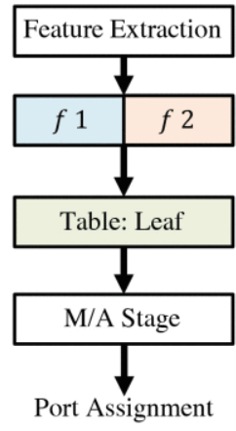
绪论：研究现状
在网机器学习 In-Network Machine Learning
通常指网络内推断，即将训练好的机器学习模型部署在可编程网络设备上进行推理决策。可以显著提高吞吐量和延迟性能，并减少内存消耗和通信开销
基于决策树的模型和基于树的集成学习模型、二元神经网络模型、强化学习模型
基于深度方法构造决策树
该方法为决策树的每一层使用一个匹配-动作流水线阶段
由 pForest 提出
Bruno 等人采用了一种更直接的方法，仅使用if()和else()操作构造决策树
基于编码方法构造决策树
该方法对多个特征使用表进行编码，并使用一个额外的表进行译码
由 IIsy 提出
Planter 扩展到集成模型，随机森林、XGBoost、孤立森林
P4Pir 和 FLIP4 探索运行时模型更新

Slide 7
系统设计与总体架构

Slide 8
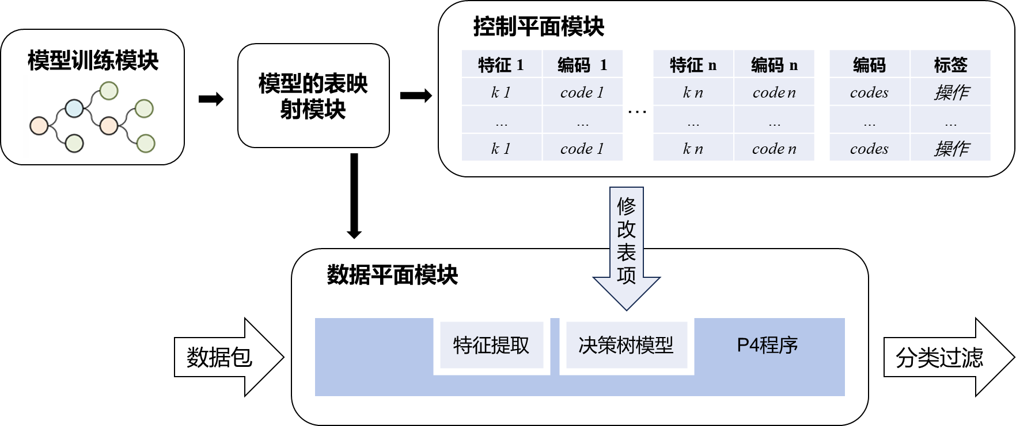
系统设计与总体架构

Slide 9
关键模块设计与实现

Slide 10
关键模块设计与实现：模型训练模块
特征工程
使用 Python 的 NFStream 解析 PCAP 网络流量数据
特征数量受限：Tofino的单个匹配-动作表至多支持6-8个匹配字段
决策树建模
基于 Python 的机器学习库 scikit-learn 训练决策树模型
使用 Gini 指数衡量节点划分纯度
使用最佳节点拆分策略
为满足硬件资源限制，避免生成过多表项，将决策树的最大深度参数设置为不超过20
Tofino 1芯片的 TCAM 容量为 6.2Mb，MAU 数量为12个
使用 K 折交叉验证训练决策树模型，提高模型的泛化能力并确保评估的有效性
将完整的数据集划分为 5 等份，并进行 5 次训练
每次训练取其中 1 折作为验证集，其余 4 折作为训练集，模型的准确率取 5 次训练结果的平均值
模型类别 | 特征 | 描述
单包特征 | packet_size | IP 层包长度
 | protocol | 传输层协议类型
 | dst_port | 目的端口号
流特征 | protocol | 传输层协议类型
 | dst_port | 目的端口号
 | packet_size_sum | 流的 IP 层包总长度
 | flow_duration | 流的持续时间
 | max_packet_size | 最大 IP 包大小
 | min_packet_size | 最小 IP 包大小
Notes:
和上一页合并

Slide 11
关键模块设计与实现：模型的表映射模块
编码表和译码表
由于数据平面无法直接执行决策树的遍历和浮点计算，因此需对决策树模型进行转换
将表项结果输出为序列化 pikle 文件，以便控制平面模块读取表项内容
使用编码方法将训练好的决策树模型映射为 TNA 支持的匹配-动作表
特征编码表将特征映射为中间编码，减少特征空间规模
译码动作表将中间编码映射为相应的转发动作
特征编码表结构
匹配键 | 动作值
特征i的范围 | 编码i
译码动作表结构
匹配键 |  |  | 动作值
编码 1 的范围 | … | 编码 n 的范围 | 目的MAC地址，交换机输出端口（转发） / 空（丢弃）
Notes:
表映射算法概述：使用2次深度优先遍历决策树

Slide 12
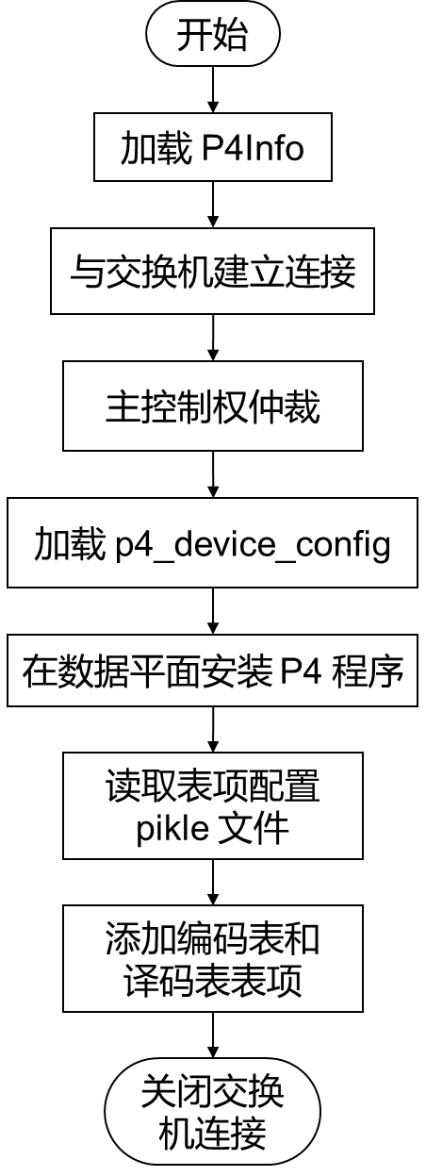
关键模块设计与实现：控制平面模块
控制平面功能模块实现
使用 P4Runtime 实现 BMv2 平台的控制平面模块
使用 Barefoot Runtime 实现 Tofino 平台的控制平面模块
主要功能：建立与交换机的通信、安装P4程序、以及初始化写入特征编码表与译码分类动作表
P4Runtime 协议基于 gRPC 实现，核心思想是将 P4 程序的编译结果（即数据面的行为描述）抽象为 ForwardingPipelineConfig
配置包含 2 部分：设备配置(p4_device_config)和元信息描述文件(P4Info)
P4Info 定义了程序中所有的可控制实体（如表项、动作、字段等）
控制平面通过加载 P4info，得以在不直接分析 P4 源代码的情况下，对交换机的行为进行精准控制
Notes:
P4Runtime 开源，Barefoot Runtime 商业闭源，因此这里主要介绍 P4Runtime

Slide 13
实验分析

Slide 14



实验分析
实验环境
模型训练模块与模型的表项映射模块部署于远程服务器，与数据平面模块和控制平面模块解耦
在 BMv2 虚拟实验环境中，系统的数据平面模块运行于虚拟交换机 BMv2 中，控制平面模块运行于 Ubuntu 虚拟机中，两者使用 P4Runtime 交互通信，使用 Mininet 搭建网络拓扑
在 Tofino 实际网络实验环境中，数据平面模块部署在可编程交换机的 Tofino ASIC 芯片中，控制平面模块部署于交换机的主 CPU 模块，两者使用 Barefoot Runtime 交互通信。主机使用一分四光缆连接可编程交换机的 QSFP28 端口，吞吐量为10Gbps
外部网络
可编程交换机
主机1
主机N

Slide 15
实验分析
数据集说明
使用 ISCX-VPN2016 数据集进行 VPN 和 Non-VPN 的二标签流量分类任务
ISCX-VPN2016 生成了具有代表性的真实流量数据集，对于多种应用流量，数据集都捕获了普通会话和 VPN 会话
VPN 流量常用于绕过审查或隐藏身份，部分网络环境需要识别过滤
使用 CIC-IDS2017 数据集进行不同类型攻击流量的多分类任务
相较于其他公开数据集， CIC-IDS2017 在设计过程中严格参考了评估有效入侵检测数据集所需的关键特征
攻击流量识别后执行细粒度过滤策略，不同攻击的处理策略不同（例如：DDoS攻击直接丢弃，扫描类攻击可限速）
标签类别 | 流数量 | 包数量
Non-VPN | 781307 | 21025500
VPN | 154416 | 4815210
标签类别 | 流数量 | 包数量
Botnet | 753 | 9127
BruteForce | 33161 | 239907
DDos | 156116 | 1202677
Dos | 217874 | 2296360
Heartbleed | 1177 | 47550
Infiltration | 935 | 30555
Scan | 160708 | 163929
WebAttack | 7206 | 37340

Slide 16
实验分析
实验评估
模型训练模块：模型的分类精度表现
模型的表映射模块：模型规模
数据平面模块：吞吐量与延迟性能
实验平台 | 吞吐量 | 平均包处理时间
Tofino 交换机 | 4.0Gbps | 387ns
CPU 服务器 | 0.89Gbps | 7.40us
决策树最大深度 | ISCX-VPN2016 |  | CIC-IDS2017
 | 单包特征准确率 | 流特征准确率 | 单包特征准确率 | 流特征准确率
5 | 87.25% | 87.86% | 76.32% | 97.84%
10 | 95.46% | 93.15% | 83.86% | 99.80%
15 | 96.45% | 96.59% | 85.67% | 99.94%
20 | 96.62% | 97.01% | 85.78% | 99.94%

Slide 17
实验分析
实验环境
模型训练模块与模型的表项映射模块部署于远程服务器，与数据平面模块和控制平面模块解耦
在 BMv2 虚拟实验环境中，系统的数据平面模块运行于虚拟交换机 BMv2 中，控制平面模块运行于 Ubuntu 虚拟机中，两者使用 P4Runtime 交互通信，使用 Mininet 搭建网络拓扑
在 Tofino 实际网络实验环境中，数据平面模块部署在可编程交换机的 Tofino ASIC 芯片中，控制平面模块部署于交换机的主 CPU 模块，两者使用 Barefoot Runtime 交互通信。主机使用一分四光缆连接可编程交换机的 QSFP28 端口，吞吐量为10Gbps
外部网络
可编程交换机
主机1
主机N

Slide 18
实验分析
数据集说明
使用 ISCX-VPN2016 数据集进行 VPN 和 Non-VPN 的二标签流量分类任务
ISCX-VPN2016 生成了具有代表性的真实流量数据集，对于多种应用流量，数据集都捕获了普通会话和 VPN 会话
VPN 流量常用于绕过审查或隐藏身份，部分网络环境需要识别过滤
使用 CIC-IDS2017 数据集进行不同类型攻击流量的多分类任务
相较于其他公开数据集， CIC-IDS2017 在设计过程中严格参考了评估有效入侵检测数据集所需的关键特征
攻击流量识别后执行细粒度过滤策略，不同攻击的处理策略不同（例如：DDoS攻击直接丢弃，扫描类攻击可限速）
标签类别 | 流数量 | 包数量
Non-VPN | 781307 | 21025500
VPN | 154416 | 4815210
标签类别 | 流数量 | 包数量
Botnet | 753 | 9127
BruteForce | 33161 | 239907
DDos | 156116 | 1202677
Dos | 217874 | 2296360
Heartbleed | 1177 | 47550
Infiltration | 935 | 30555
Scan | 160708 | 163929
WebAttack | 7206 | 37340

Slide 19
结论
本毕业设计针对传统网络在流量过滤任务中高带宽、低时延及动态管理方面的不足，设计并实现了一种基于可编程数据面的在线数据包过滤方法。系统由模型训练、模型的表映射、数据平面与控制平面四大模块构成，实现了离线模型训练与在线数据包过滤的解耦合，具备良好的可维护性与扩展性。

